Slide 1

Procesamiento Batch
Apache Hadoop

Slide 2

APACHE HADOOP

Slide 3
¿Qué es Apache Hadoop?
Framework de software libre que permite escribir y ejecutar aplicaciones en sistemas distribuidos para procesar grandes cantidades de datos
Origen y Características
Puntos clave de Hadoop
Escrito en Java
Lucene*: Búsquedas e indexación de texto*
Nutch*: motor de búsquedas* web en formato cluster distribuido
Google File System (GFS) y Map Reduce
Accesible: Grandes grupos de máquinas
Robusto: Maneja gran parte de los fallos
Escalable: permite añadir nodos a un clúster
Simple: código eficiente
Lucene: Librería de java que provee algoritmos de indexación y búsqueda de formas
Indexación y búsqueda de formas: Colección, parseado y almacenado de información.
Nutch: Motor de búsqueda basado en Lucen
Motor de búsqueda: Sistema informático que busca archivos almacenados en servicios Web.

Slide 4

Plataformas que usan Hadoop

Slide 5
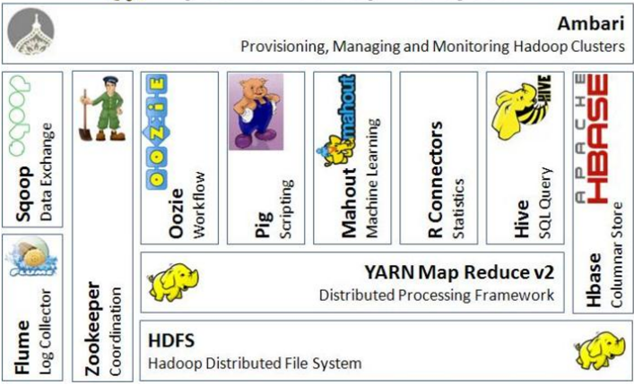
Ecosistema Hadoop
Ambari: Simplifica la gestión de clusters en Hadoop mediante una interfaz de usuario web.
Flume: Recolecta, agrega y mueve grandes cantidades de datos desde diferentes fuentes a un store centralizado para luego subir los datos a HDFS
Sqoop: Transfiere datos entre bases de datos relacionales y Hadoop
Zookeeper: Coordina procesos distribuidos
HDFS: Sistema de archivos distribuido de Hadoop
Yarn Map reduce v2: Procesamiento en paralelo, abstrayendo complejidad
Oozie: Sistema de programación de flujo de trabajo basado en servidor para administrar trabajos de Hadoop
Pig: Plataforma de alto nivel para crear programas MapReduce
Mahout: Provee implementaciones gratuitas de algoritmos de aprendizaje automático distribuidos o escalables centrados principalmente en álgebra lineal.
R Connectors: Paquete que posee una interfaz para comunicar Hadoop con ecosistemas de R
Hive: Infraestructura de almacenamiento de datos para su consulta y análisis
Hbase: Base de datos distribuida NoSQL

Slide 6
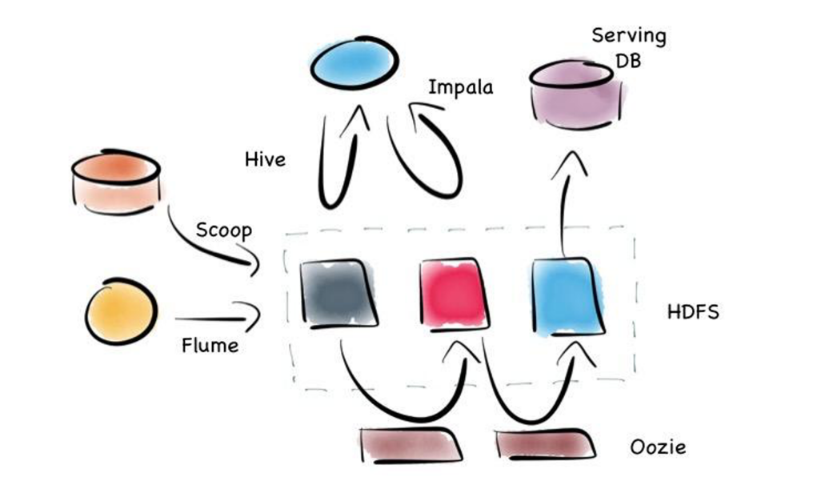
Ecosistema Hadoop

Slide 7
Modos de Funcionamiento
Standalone
Pseudo-distribuido
Mismo proceso Java
Sin sistema de archivos distribuido
Sistema de archivos local
Depuración de aplicaciones
Varios procesos java para cada uno de los demonios
Todos los procesos sobre una misma máquina
Sistema de archivos HDFS
Distribuido
Varios procesos Java
Varias máquinas cada una con distintos demonios
Sistema de archivos HDFS
Master / Esclavos

Slide 8
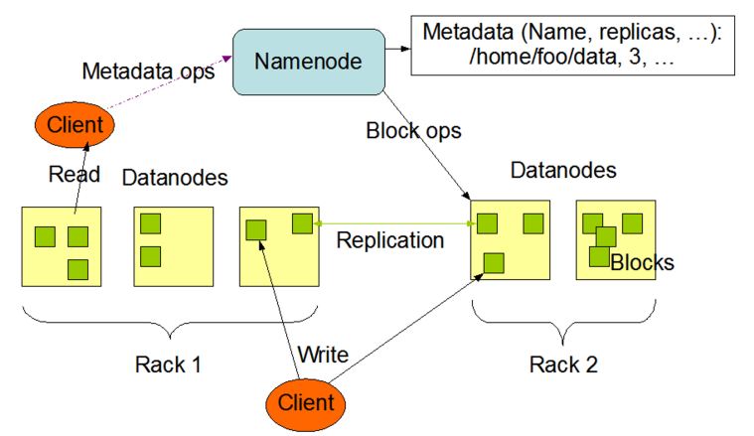
HDFS
Es un sistema de archivos distribuido que proporciona alto rendimiento en el acceso a los datos. Creado a partir del Google File System (GFS).
Optimizado para la lectura y escritura
Diseño que reduce la entrada/salida
Escalabilidad
Alta disponibilidad
Técnicas de replicación
Tolerancia ante fallos

Slide 9
Demonios HDFS
NameNode
DataNode
Único nodo maestro del cluster.
Regula el acceso de entrada/salida a los ficheros.
Mantiene en memoria.
Estructura en árbol de cómo se dividen los ficheros en bloques.
Qué DataNode almacena cada uno de los bloques.
Nodos esclavos.
Leer y escribir en base a las peticiones de los clientes.
Se comunican con otros nodos para labores de replicación.
Secondary NameNode
Mezclar la imagen del NameNode con el log de transacciones ejecutadas, para evitar que el log crezca demasiado.
Corre en una máquina física separada
Mantiene una copia de la imagen del namespace para ser usada en el caso de fallo.

Slide 10
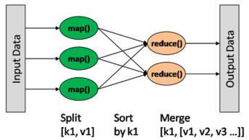
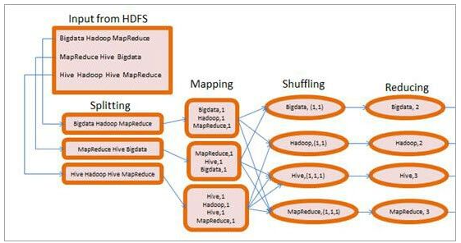
Map Reduce
Simplifica el procesamiento en paralelo, abstrayendo la complejidad que hay en los sistemas distribuidos.
Las funciones map(): Transforman un conjunto de datos inicial a un conjunto de pares key/value. Cada uno de estos elementos se encontrará ordenado por su clave
Las funciones reduce(): Son usadas para combinar los valores en un mismo resultado.

Slide 11
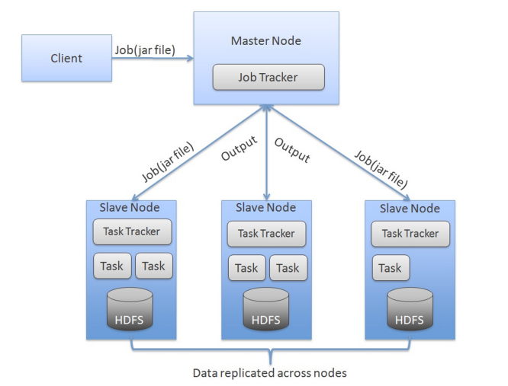
Demonios Map Reduce
Job Tracker
Task Tracker
Intentar mantener cada trabajo que se envía al motor Map Reduce, lo más cerca de los datos posible
Sabe que nodo contiene la información y que otras máquinas están cerca
Primero intenta darle el trabajo al nodo que contiene la información, si no puede, da prioridad a los nodos que se encuentren en el mismo rack
Reducción del tráfico de red
Monitoriza los trabajos para relanzarlos en caso de caída
Cada nodo tiene un demonio diferente
Cada poco minutos envía info al Job Tracker de los estados de los trabajos.

Slide 12

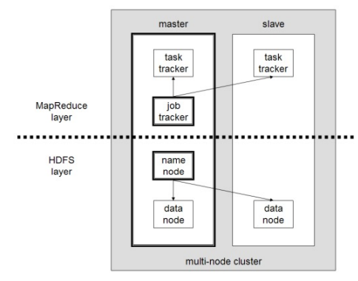
Comunicación Demonios

Slide 13
Distribuciones de Hadoop
Amazon Web Services
Elastic MapReduce (EMR) de AWS
Cloudera
Compañía pura de Hadoop
Hortonworks
Compañía pura de Hadoop – Alianzas con RedHat, SAP, etc
IBM
Más de 100 despliegues Hadoops
MapR Tecnologies
Compañía pura de Hadoop
Pivotal
Generada a partir de EMC y VMWare
Teradata
Especialista en appliances para enterprise data warehouse (EDW)
Windows Azure
Asociación de ingeniería con Hortonworks

Slide 14

HDFS

Slide 15
HDFS
Simula estar trabajando sobre un único archivo ya que abstrae al usuario del sistema de archivo distribuido que realmente maneja.
Metadatos
Log de operaciones
Namenode almacena distintos tipos de metadatos:
mapeo de bloques a ficheros
nombres de bloques
ubicación de replicas
Registro histórico de cambios críticos en los metadatos
Almacenamiento de varios antes de juntarlos
Replicación
HDFS almacena cada archivo como una secuencia de bloques del mismo tamaño excepto el último. Los bloques de un archivo se replican para obtener tolerancia frente a fallos

Slide 16

Hive

Slide 17
HIVE
Hive es una infraestructura de almacén de datos que proporciona métodos de agregación, queries ad-hoc y análisis de grandes datasets almacenados en Hadoop empleando un dialecto SQL llamado Hive Query Language (HQL).
Características
Desventajas
Sistemas desestructurados
HQL está basado en SQL
Respuesta rápida ante procesamiento batch de grandes volúmenes de datos
Metastore: Sistema relacional
No está orientado a procesos online
No proporciona transaccionabilidad

Slide 18
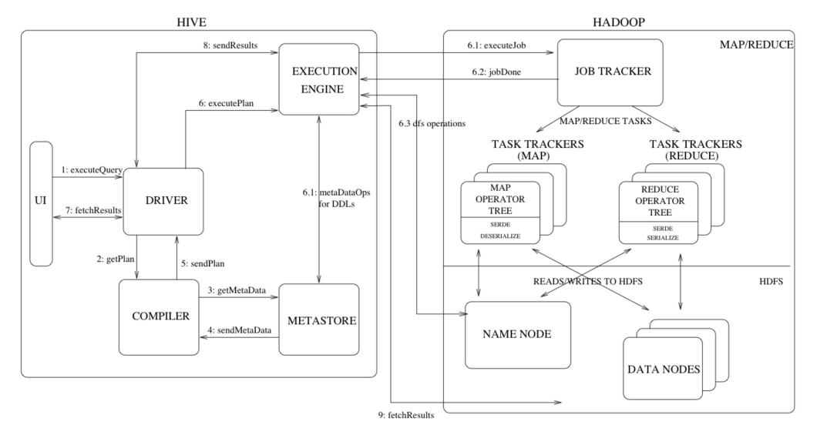

Slide 19

HBase

Slide 20
HBase
Apache HBase es una base de datos distribuida que ha sido desarrollada como un subproyecto de Hadoop y que usa HDFS como su sistema de almacenamiento de archivos, proporcionándonos escasa tolerancia a fallos cuando estamos almacenando grandes volúmenes de datos.
Características
Terminología
Desarrollado en Java (Open Source)
Redundancia de datos: Mecanismo ante errores
Orientado a columnas: Los datos se albergan en celdas que pertenecen a columnas que a su vez pueden pertenecer a columnas
Fragmentación automática por regiones: las tablas están distribuidas por todo el cluster
Map Reduce
Namespace: Similar a una BBDD
Tabla
Fila
Columna
Familia de columnas: Información de columnas y sus valores
Column Qualifier: Se agrega al column family para proporcionar índice a un grupo de datos
Cell
TimeStamp: Identifica la versión del dato
Región: Sección de una tabla

Slide 21
Arquitecturas de Procesamiento

Slide 22
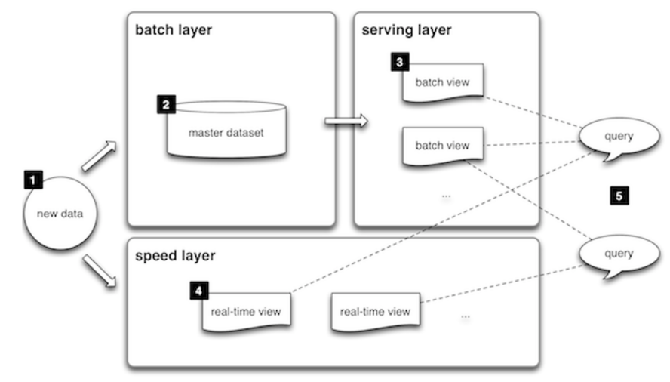
Lambda
Todos los datos que entran en el sistema se envían tanto a la capa batch como a la capa streaming para su procesamiento.
La capa batch tiene dos funciones:
Gestionar el conjunto de datos maestro (un conjunto inmutable y único de datos sin conexión)
Calcular previamente las vistas batch.
La capa de servicio indexa las vistas batch para que puedan consultarse en modo de baja latencia y de manera ad hoc.
La capa de velocidad compensa la alta latencia de actualizaciones a la capa de servicio y se ocupa sólo de datos recientes.
Cualquier consulta entrante se puede responder combinando los resultados de las vistas batch y las vistas en tiempo real.
Ventajas
Desventajas
Mantiene los datos de entrada sin cambios
Tiene en cuenta el problema del reprocesamiento de datos
Mantener el código para la parte de batch y streaming es complejp
Dos paradigmas de programación muy distintos

Slide 23
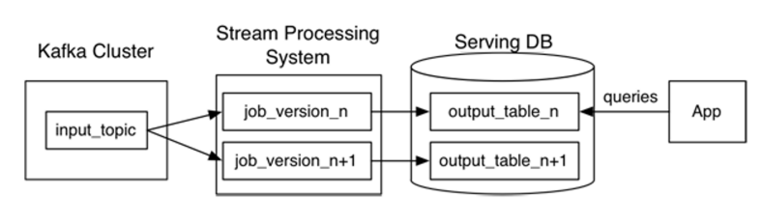
Kafka
Utilice kafka (u otro sistema) que le permita conservar el registro completo de los datos que necesita procesar.
Cuando desee realizar el reprocesamiento, inicie una segunda instancia del procesamiento en streaming que comience a procesar desde el principio de los datos originales pero dirija la información de salida a una nueva tabla resultado
Cuando haya concluido el segundo proceso, cambie el aplicación para que lea de la nueva tabla.
Detenga la versión del proceso inicial y elimine la antigua tabla de salida
Ventajas
Desventajas
Solo un código a mantener
Facilita el reprocesamiento
Almacenamiento temporal para procesos espejo

